Slide 1
Asignatura: Lenguaje y comunicación
Docente: Mery Anne Bestrin | Curso: 5º Básico B
Objetivo de Aprendizaje: OA_26 (tercero básico) Observar y escuchar texto infantil, comprendiendo y comentando con apoyo de lapbook.
Contenido: Lectura; comprensión.
Habilidad: comprender y comentar ideas principales, personajes, características físicas, autor, nombre del cuento y vocabulario.
Semana Nº18: 19 (lunes 10 al viernes 14 de agosto)

Slide 2
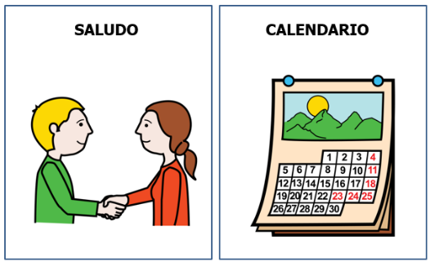
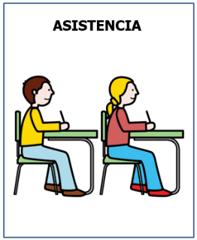
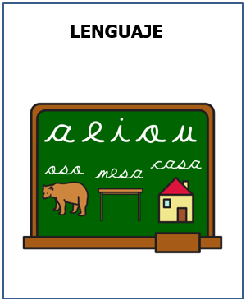
Agenda de anticipación

Slide 3
Emojis de las emociones
¿Cómo se han sentido durante esta semana?
¿Cómo se sienten el día de hoy?

Slide 4
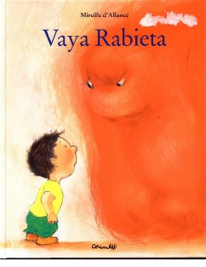
Objetivo de la clase
Observar y escuchar texto infantil, comprendiendo y comentando con apoyo de lapbook.

Slide 5
- Nombre del libro: Vaya Rabieta
- Autor: Mireille d’ Allance
- Vocabulario extraido:
- Colcha
- Bruto
- Vale
- Liada
- Rabieta

Slide 8
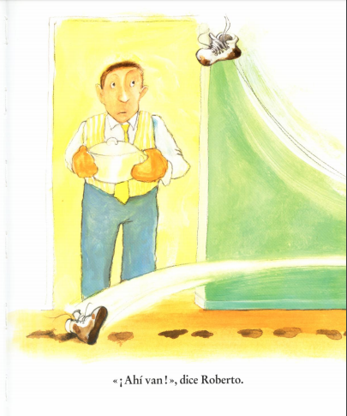

Slide 9
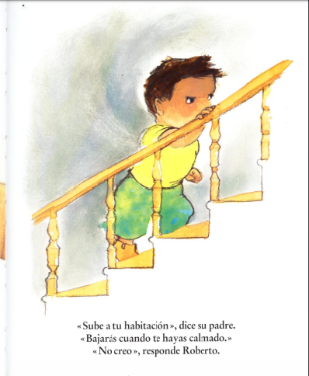

Slide 10
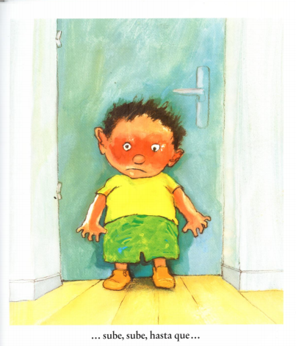

Slide 11
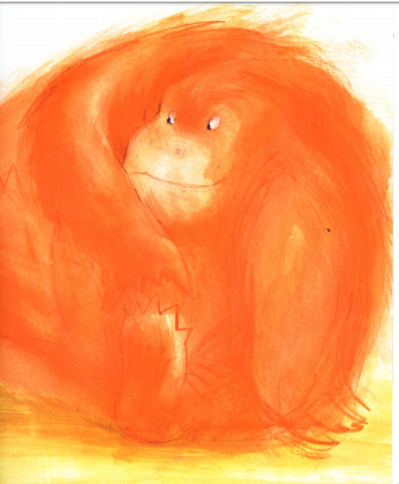

Slide 12
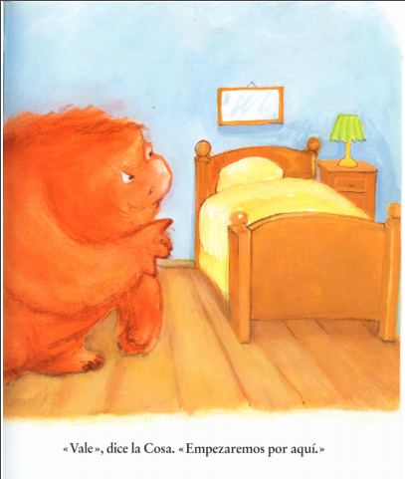

Slide 13
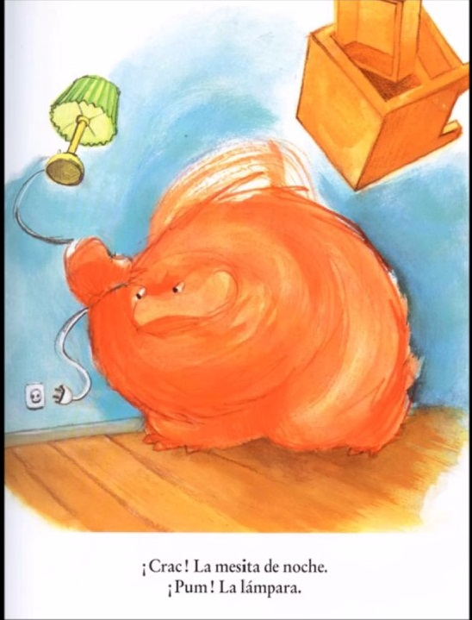

Slide 14
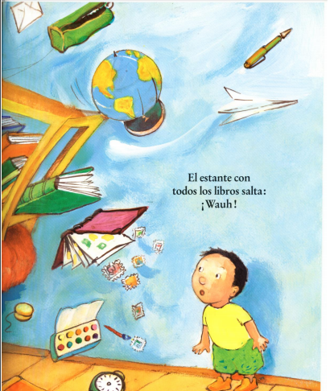

Slide 15
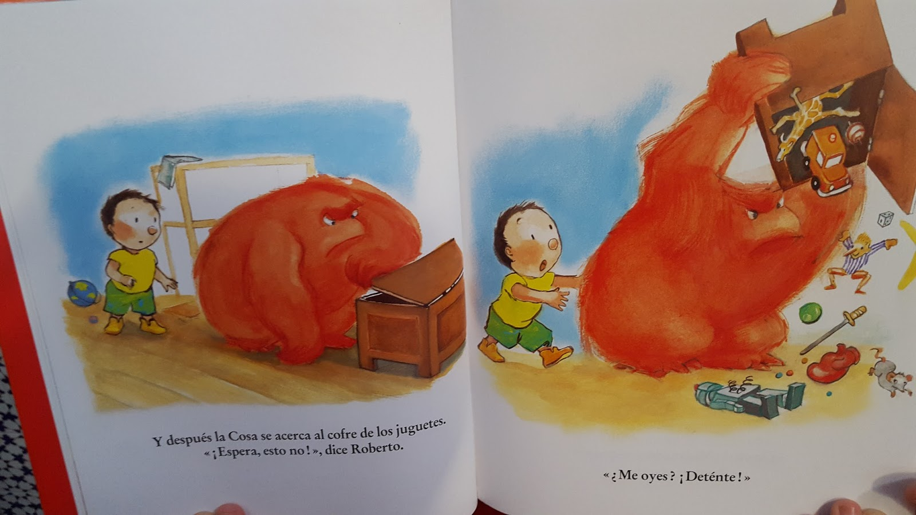

Slide 16
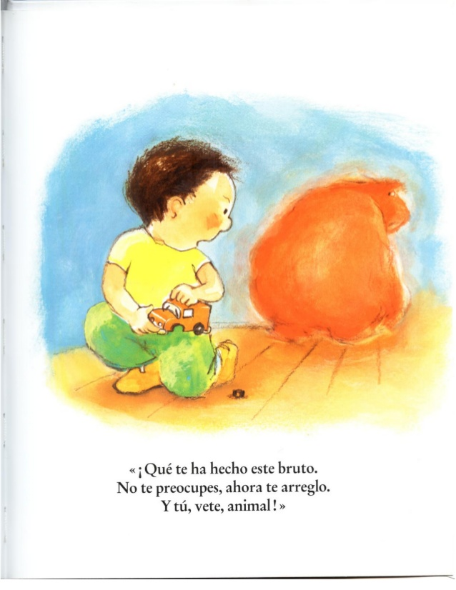

Slide 17
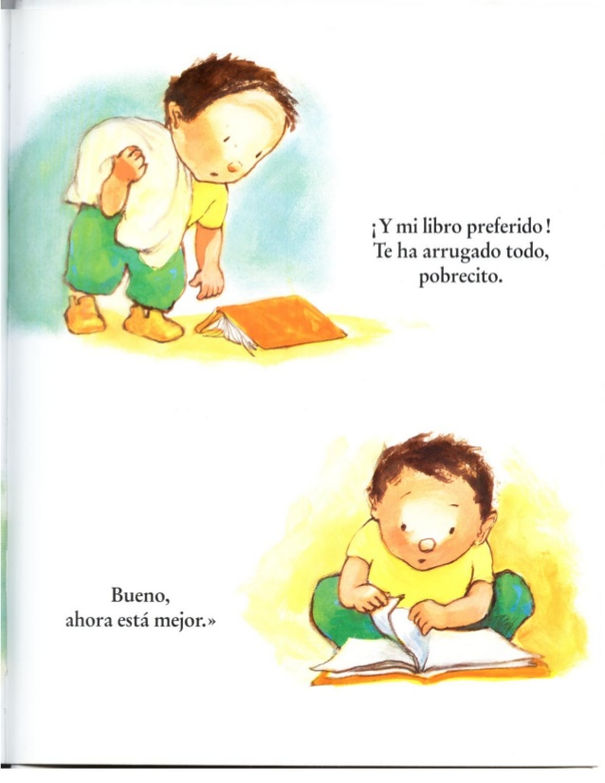

Slide 18
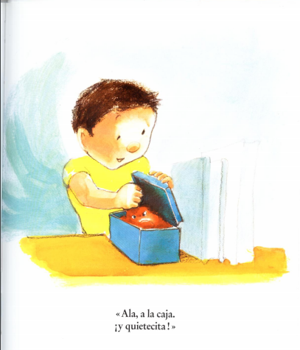

Slide 20
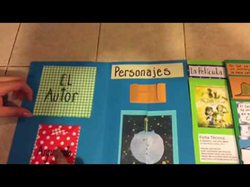
Cierre de la clase
Comentar con apoyo de un lapbook :
Nombre del cuento
Nombre del autor
Personajes
Características físicas de los personajes
vocabulario extraído
reflexión sobre el cuento.

Slide 21
Despedida

